Slide 1
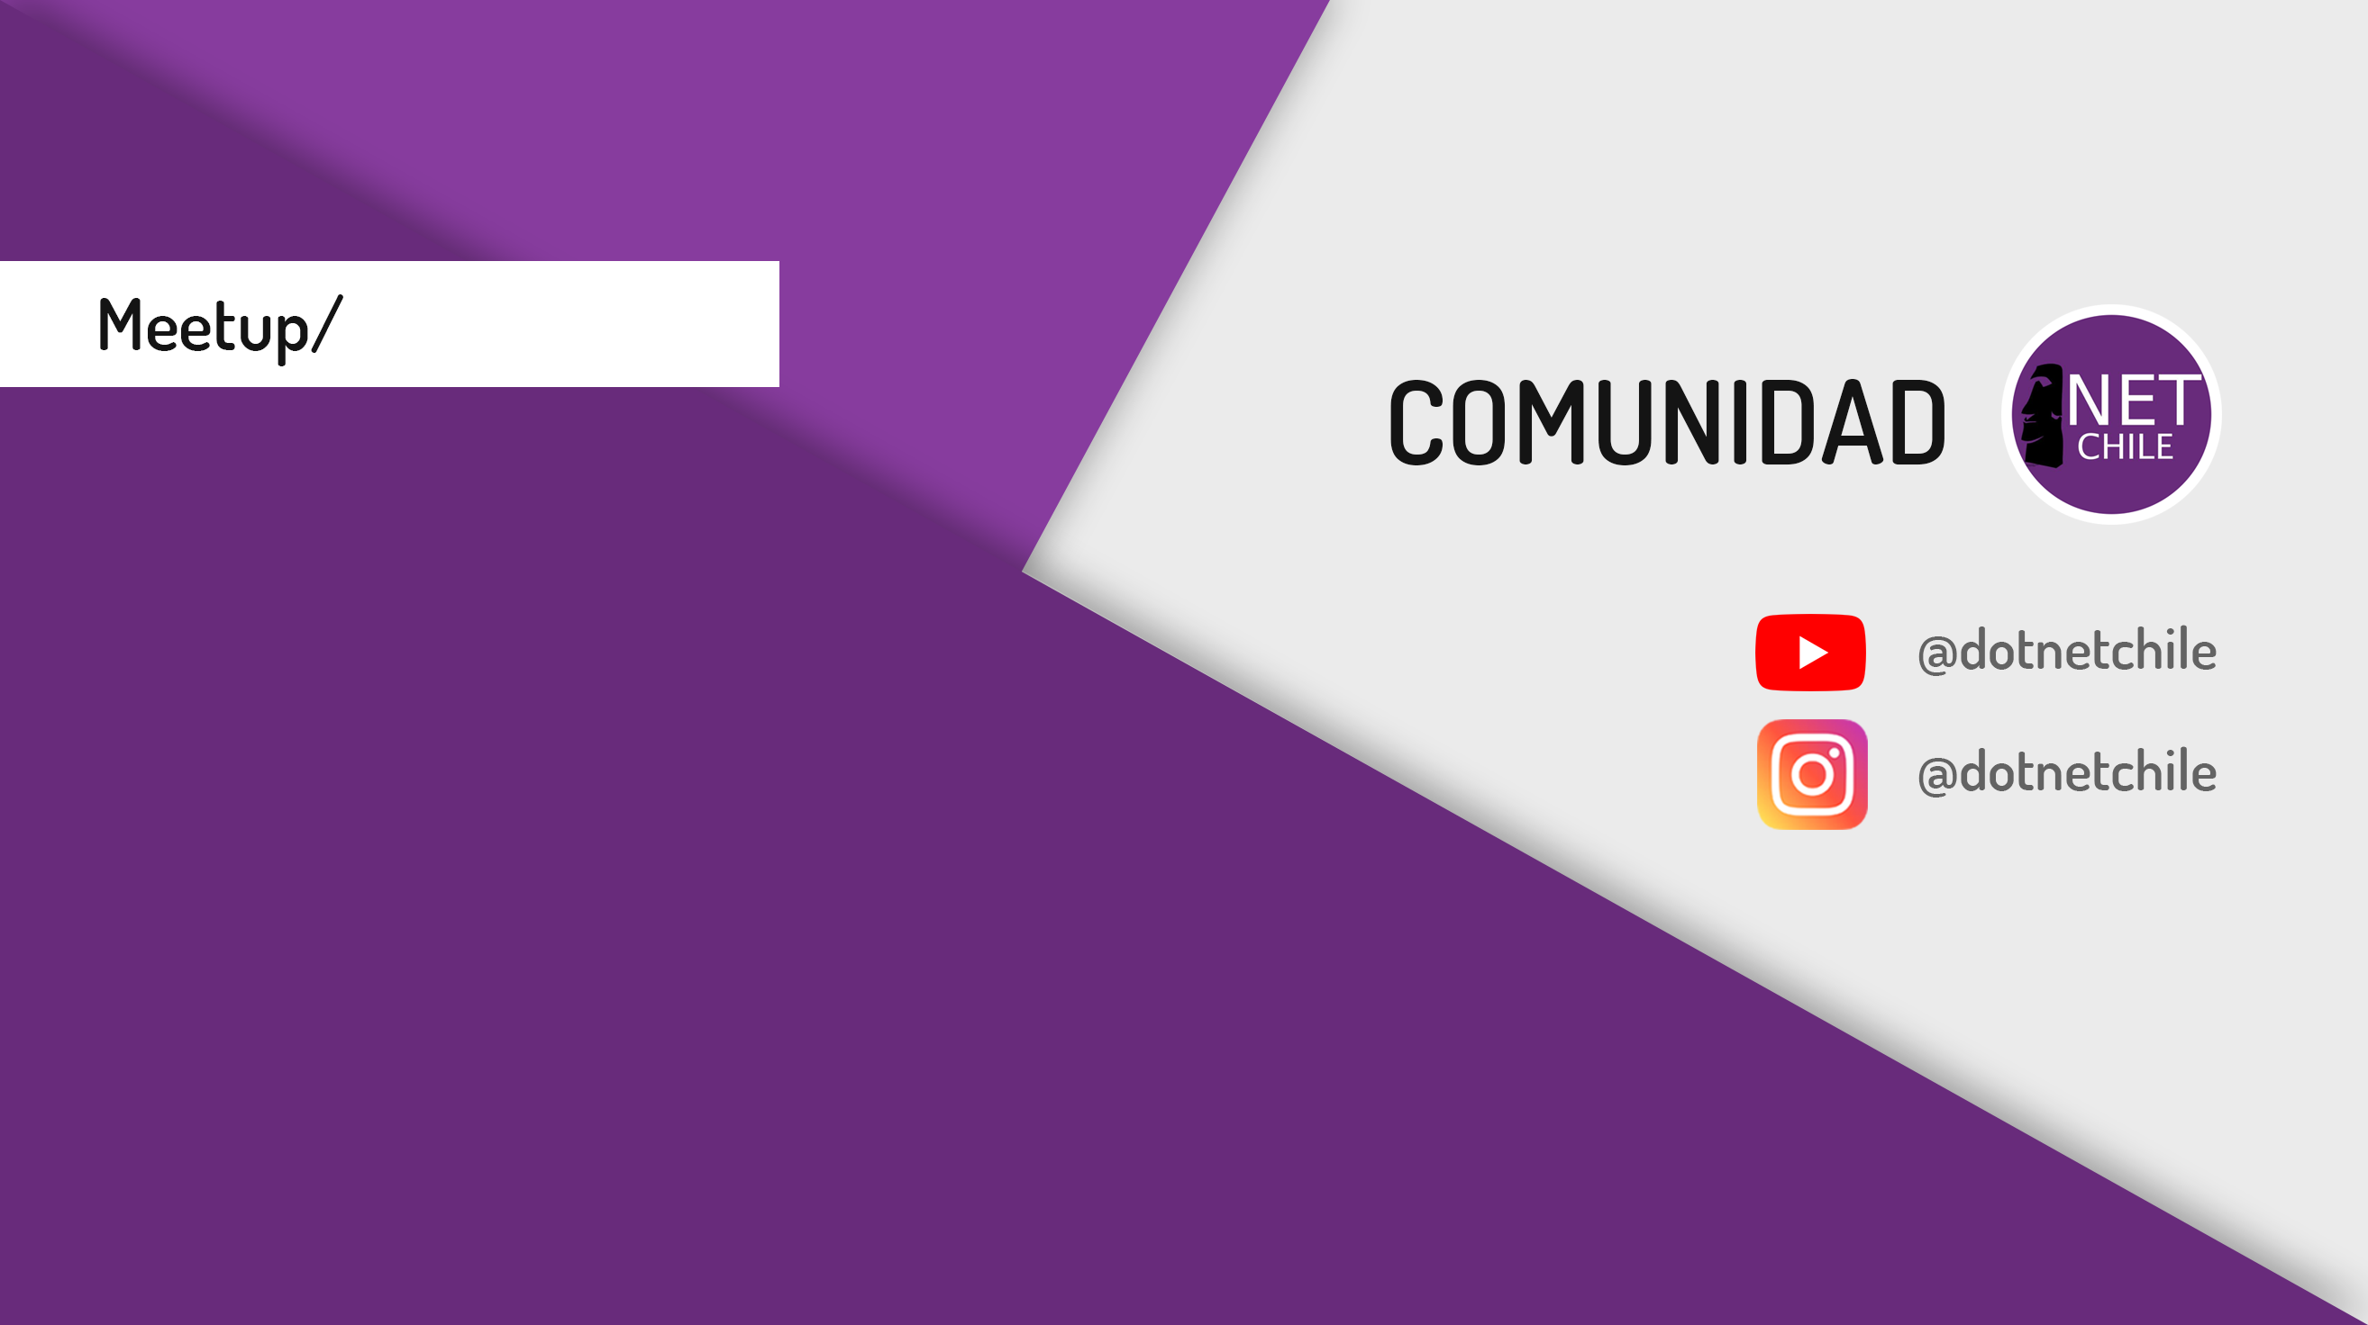

Nov. 2020
CHARLA: Introducción a EF Core
Rolando Martínez Gallardo
Desarrollador de software

Slide 2
Overview
¿Que es EF Core?
Creación de un modelo
Consultas
Guardado
Migración desde 2.2 a 3.1 (Breaking Changes)

Slide 3
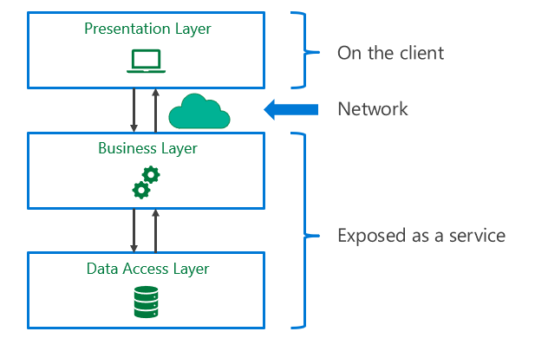
¿Qué es Entity Framework Core?

Slide 4
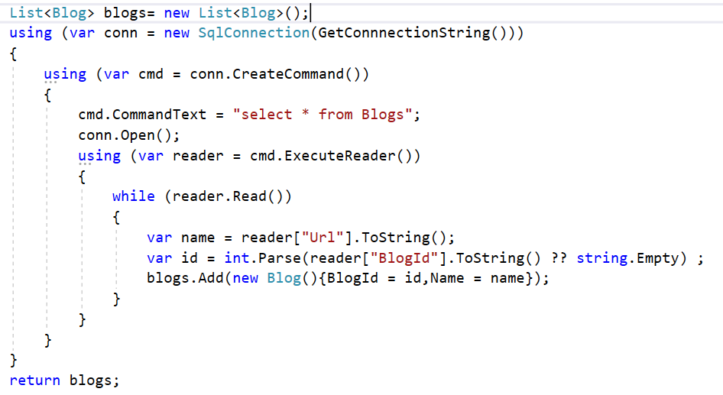
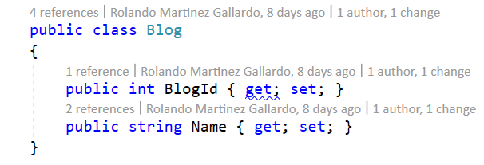
¿Qué es Entity Framework Core?

Slide 5
¿Qué es Entity Framework Core?
Sin EF Core
Usando EF Core

Slide 6
¿Qué es Entity Framework Core?
Esquema
Entidades
EF Core
Esquema
EF Core
Entidades

Slide 7




Prerrequisitos

Slide 8
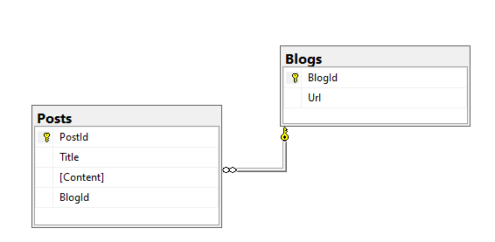
Modelo

Slide 9
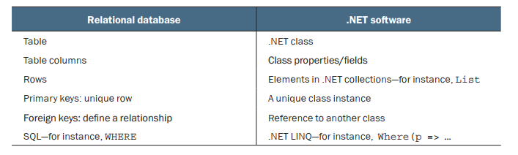
Creación de modelo

Slide 10
Modelo - Workflow
Definición de modelo
Creación de migración
Aplicar Migración

Slide 11
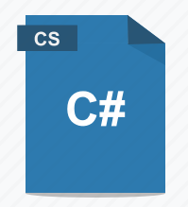
Modelo – Run Migrations
Update Database
Database
Script - Migration

Slide 12
Modelo – Ingeniería inversa
Base de datos
EF Core
Entidades
Crear nueva migraciones

Slide 13

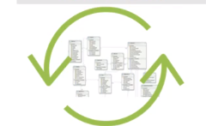
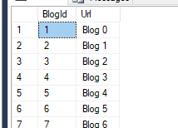
Consultas - Workflow
EF Core revisa el modelo y configuraciones
Ejecutar Linq
Se envia el sql resultante a la BD
Se crean los objetos y colecciones
Se reciben los resultados de la consulta

Slide 14



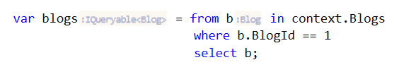
Consultas – 2 maneras
LINQ METHODS
LINQ QUERY SYNTAX

Slide 15
Consultas
Cargado de datos (Eager,Explicit, Lazy)
Client vs Server evaluation
Tracking vs No tracking
Claves (keys)
Relaciones
Contexto
Actualización sobre el esquema (Migrations)
Consultas directas al motor (procedimientos, vistas)

Slide 16
Guardado - Insertar
Instancia nueva entidad
Se agrega al contexto
Context.SaveChanges()

Slide 17
Guardado - Actualizar
Se carga la entidad al contexto
Se actualizan los campos
Context.SaveChanges()

Slide 18
Guardado - Borrar
Se carga la entidad al contexto
Se marca como borrada
Context.SaveChanges()

Slide 19
Migración desde 2.2 a 3.1
Ejecución de queries en el lado cliente
Una unica ejecución en por query.
https://docs.microsoft.com/en-us/ef/core/what-is-new/ef-core-3.x/breaking-changes

Slide 20
Recursos
https://docs.microsoft.com/en-us/ef/core
https://app.pluralsight.com/library/courses/getting-started-entity-framework-core/table-of-contents
https://www.thereformedprogrammer.net/ (Author of Entity Framework in Action)
https://github.com/r0lan2/EFCoreMeetUp (ejemplos de esta charla)

Slide 21
Propuestas para otras charlas
Repository Pattern / UoW Pattern
CQRS
Perfomance en EF Core
Deployments y control de cambios usando scripts sql
Lo nuevo en EF Core 5

Slide 22
Evolución de EF Core
EF Core
EF Core 2
EF Core 3
EF Core 5
2016
2017
2019
2020

Slide 23
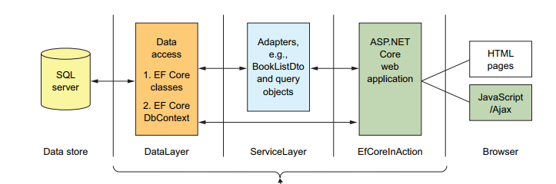
Estructura de una solución con EF Core
Flujo de trabajo

Slide 24
DataContext: Configuraciones
Conventions
Data Annotations
Fluent Api

Slide 25
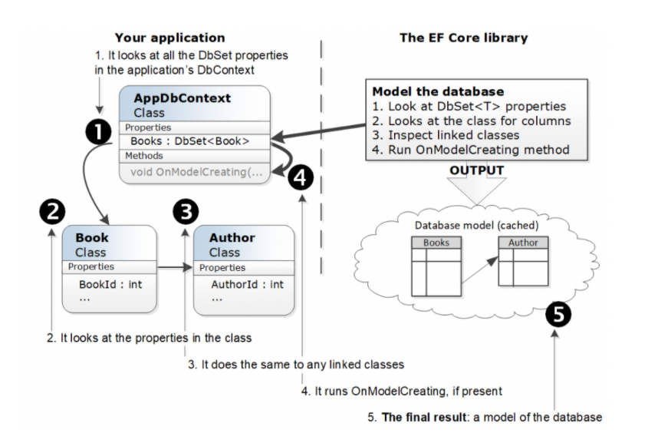
DataContext: Flujo de trabajo

Slide 26
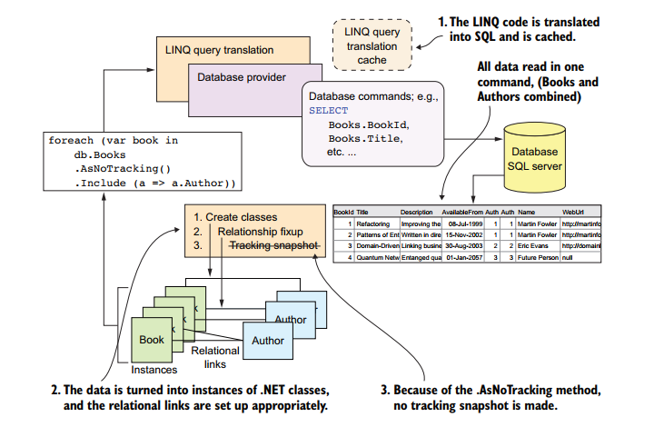
Consultas en EF

Slide 27
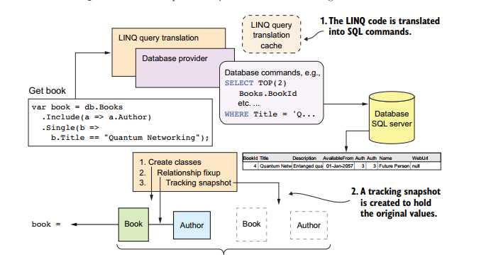
Actualización sobre EF

Slide 28
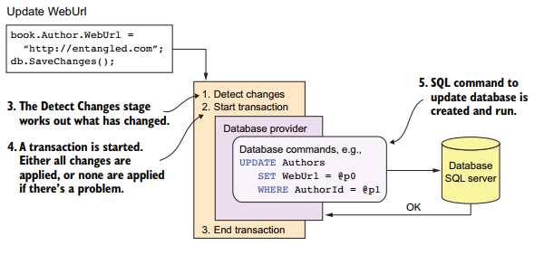
Actualización sobre EF

Slide 29
¿Por qué Entity Framework Core?
Productividad
Foco en el dominio
Fácil Uso
Miembro del Stack .NET

